Slide 1
SIMULADOR DE APOSENTADORIA: uma planilha para verificação de atingimento dos critérios
Agostinho Pereira Giacomelli

Slide 2
INTRODUÇÃO
A Reforma Previdenciária de 2019 (Emenda Constitucional nº 103) trouxe várias alterações nos benefícios dos segurados pertencentes ao Regime Geral da Previdência Social (RGPS), aos servidores públicos da União e aos servidores dos municípios que não possuem regime próprio.
Os Estados e Municípios que possuem regime próprio (RPPS), ficaram de fora da Reforma efetuada pelo Governo Federal, necessitando realizar a sua Reforma Previdenciária individualmente.
Com isso, houve a Promulgação da Lei Complementar nº 274, de 21 de maio de 2020, onde alterou vários dispositivos da Lei nº 3.150, de 22 de dezembro de 2005 e trouxe dificuldades de entendimento ou compreensão por parte do servidor para saber quando poderia aposentar.

Slide 3
INTRODUÇÃO
O nosso Estado não possui uma ferramenta na qual o servidor possa verificar se já tem o direito à aposentadoria ou quanto tempo ainda falta para usufruir do beneficio, conforme os requisitos da LC nº 274.
A informação é solicitada a cada setor de Gestão de Pessoas de seu respectivo órgão de lotação, onde faz a análise e o levantamento da possibilidade para se aposentar.
Com a publicação da LC, houve muitas solicitações referentes aos requisitos do Art. 6º e 11 da lei citada, na Divisão de Recursos Humanos da Agência Estadual de Defesa Sanitária Animal e Vegetal (IAGRO).

Slide 4
OBJETIVOS
OBJETIVO GERAL:
Desenvolver uma planilha em Excel para que o DRH/IAGRO verifique o atingimento dos critérios dos Art. 6º e 11 da Lei Complementar nº 274.
OBJETIVOS ESPECÍFICOS:
Conhecer a legislação referente a Previdência Social do Servidor Público de Mato Grosso do Sul;
Analisar as alternativas para aposentadoria - Art. 6º e 11 da Lei Complementar nº 274;
Levantar se outros Estados já possuem alguma ferramenta similar.

Slide 5
JUSTIFICATIVA
Antes das mudanças das regras previdenciárias atuais, os servidores públicos tinham acesso a um Simulador de Aposentadoria disponível no site da Controladoria-Geral da União (CGU), onde era capaz de calcular quanto tempo faltava para um servidor público ter direito à aposentadoria, ou se já tinha esse direito. Os cálculos eram feitos a partir de informações fornecidas pelo próprio servidor, como idade, tempo de contribuição e tempo no cargo.
Após mudanças a partir da Reforma da Previdência aprovada em 2019, o simulador ficou fora do ar, sem previsão da atualização da ferramenta. Com isso, alguns estados resolveram desenvolver alguma ferramenta para auxiliar seus servidores públicos.

Slide 6
METODOLOGIA
Levantamento dos requisitos dos Arts. 6º e 11 da Lei Complementar nº 274.
Criação de uma planilha em Excel, verificando quais campos seriam preenchidos ou calculados automaticamente, conforme as informações apresentadas.

Slide 7
Sistema de Pontos - Art. 6º
Requisitos:
I - 57 (cinquenta e sete) anos de idade, se mulher, e 62 (sessenta e dois) anos de idade, se homem, alterado a partir de 1º de janeiro de 2022;
II - 30 (trinta) anos de contribuição, se mulher, e 35 (trinta e cinco) anos de contribuição, se homem;
III - 20 (vinte) anos de efetivo exercício no serviço público;

Slide 8
Sistema de Pontos - Art. 6º
Requisitos:
IV - 5 (cinco) anos no cargo efetivo em que se der a aposentadoria;
V - somatório da idade e do tempo de contribuição, incluídas as frações, equivalente a 86 (oitenta e seis) pontos, se mulher, e 96 (noventa e seis) pontos, se homem.
OBS: A partir de 1º de janeiro de 2020, a pontuação a que se refere o inciso V do caput é acrescida a cada ano de 1 (um) ponto, até atingir o limite de 100 (cem) pontos, se mulher, e de 105 (cento e cinco) pontos, se homem.

Slide 9
Sistema de Pontos - Art. 6º

Slide 10
Idade e tempo de contribuição - Art. 11
Requisitos:
I - 57 (cinquenta e sete) anos de idade, se mulher, e 60 (sessenta) anos de idade, se homem; II - 30 (trinta) anos de contribuição, se mulher, e 35 (trinta e cinco) anos de contribuição, se homem; III - 20 (vinte) anos de efetivo exercício no serviço público e 5 (cinco) anos no cargo efetivo em que se der a aposentadoria;
IV - período adicional de contribuição correspondente ao tempo que, na data de entrada em vigor da Emenda Constitucional Estadual nº 82, de 2019, faltaria para atingir o tempo mínimo de contribuição referido no inciso II do caput deste artigo (Pedágio).

Slide 12
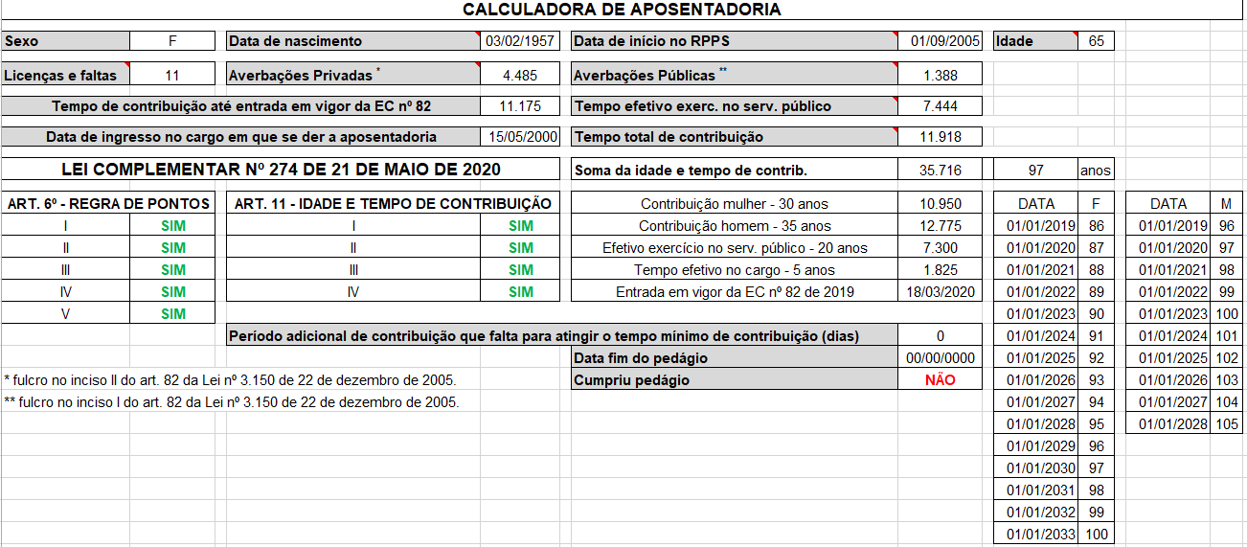
Exemplo 1: Sexo: F; Data de nascimento: 03/02/1957; Início RPPS: 01/09/2005; Licenças e faltas: 11; Averbações Privadas: 4.485 dias; Averbações Públicas: 1.388 dias e Ingresso no cargo para se aposentar: 15/05/2000.

Slide 13
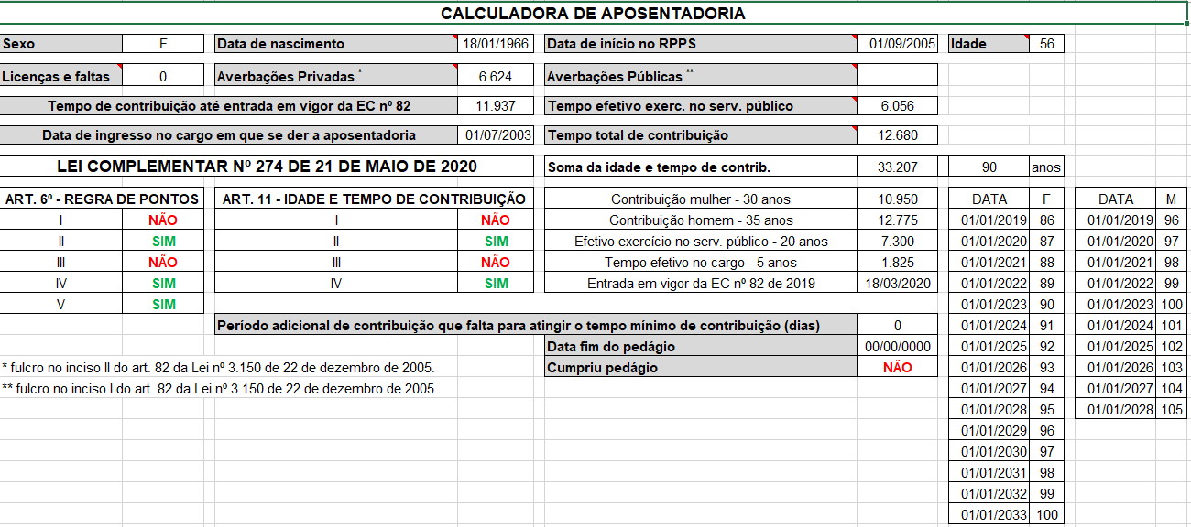
Exemplo 2: Sexo: F; Data de nascimento: 18/01/1966; Início RPPS: 01/09/2005; Averbações Privadas: 6.624 dias e Ingresso no cargo para se aposentar: 01/07/2003.

Slide 14
Considerações Finais
A Reforma da Previdência de 2019 trouxe mudanças para a aposentadoria do servidor público, trazendo incertezas quanto ao período correto desta aposentadoria.
Fornecer um instrumento/ferramenta para que os servidores tenham as condições necessárias para a tomada de decisão sobre aposentar-se ou não de forma crítica e em harmonia com sua história.
O simulador é útil, mas é preciso que ele faça parte de um planejamento de aposentadoria para ter resultados mais precisos, pois estamos tratando apenas se o servidor já atingiu os requisitos para aposentadoria ou quando alcançará.

Slide 15
Considerações Finais
Sugere-se um sistema mais completo sobre o assunto, pois, há muito a ser explorado, principalmente com relação a outros cargos, como professores e militares, além dos cálculos das aposentadorias concedidas.

Slide 16
Obrigado!!!

